Slide 1
Chapter 1
What is Information Hiding

Slide 2
History
遠古時期的古希臘時代
「歷史之父」希羅多德 (Herodotus) →
歷史(The Histories)
波斯與希臘戰爭 ─ 波希戰爭

Slide 3
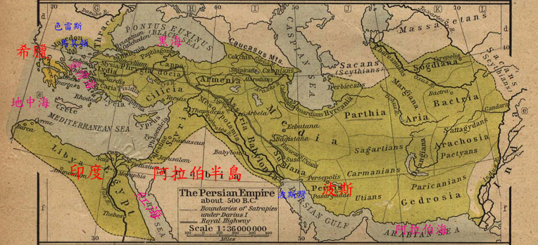
斯巴達

Slide 4
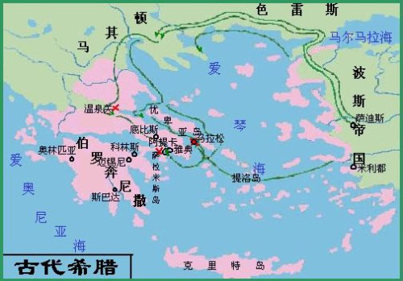
波希戰爭
波斯擴張
第一次入侵
(西元前490) 馬拉松戰役 – 菲力彼得斯
10 萬 vs 1 萬
6400 vs 192
第二次入侵
溫泉關戰役
戰爭結束
Notes:
马拉松战役是希波战争中的一次重要战役。公元前491年，波斯皇帝大流士派遣使者到希腊各邦索取“土和水”，就是要求希腊各国对波斯表示屈服，但遭到了雅典和斯巴达的拒绝。公元前490年，大流士亲率波斯军队再次入侵希腊，在雅典城东北六十公里的马拉松平原登陆，妄图一举消灭雅典，进而鲸吞整个希腊。当时斯巴达没有及时援助雅典，只有普加提亚提供了一千援兵，雅典在国家生死存亡时刻，只有依靠自己力量与波斯帝国进行对抗。当时波斯军队有十万人，装备精良，还有骑兵，而雅典军队只有一万人，加上普加提亚援兵一千人，他们组成希腊联军，由雅典将军米太亚得指挥。双方军队在马拉松平原展开激战，希腊战士为保卫祖国自由的热情所鼓舞，奋起抗击波斯军队，他们从正面发起佯攻，波斯军队突破了希腊的中线，但在两翼希腊军队却取得了胜利，他们于是从两面夹攻突破中线的敌人。乘胜追击，一直把波斯军队追赶到海边，波斯军队慌忙登船而逃。有七条船被希腊军队截 住。这次战役波斯军队死亡达六千四百人，而希腊只牺牲一百九十二人，雅典军队在马拉松战役后急忙赶回雅典，波斯军队一看到雅典军队已有防备，便调转船头驶回亚洲。 为了把胜利喜讯迅速告诉雅典人，米太亚得派士兵斐力庇第斯去完成任务，当他以最快速度从马拉松跑到雅典中央广场，对着盼望的人们说了一声：“大家欢乐吧，我们胜利了”之后就倒在地上牺牲了。为了纪念马拉松战役的胜利和表彰斐力庇第斯的功绩，1896年在雅典举行的第一届奥林匹克运动会上，增加了马拉松赛跑项目。

Slide 5
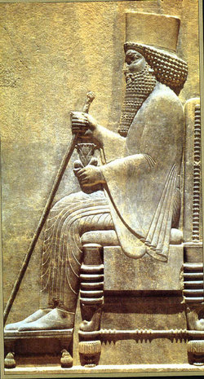

History (I)
西元前四九０年
波斯帝國的大流士 (Darius)
希臘各殖民地背叛波斯
米利都 (Miletus) 儹仕 希斯提艾奧斯(Histiaeus)
色雷斯的國王
女婿
阿利斯泰哥拉(Aristagoras)

Slide 6
History (I)
大流士的弟弟，擔心希斯提艾奧斯統一希臘城邦
大流士將希斯提艾奧斯召回
軟禁在波斯的國都蘇薩 (Susa)城
希斯提艾奧斯為了聯絡女婿阿利斯泰哥拉
奴隸
將字刻 在頭皮上

Slide 7

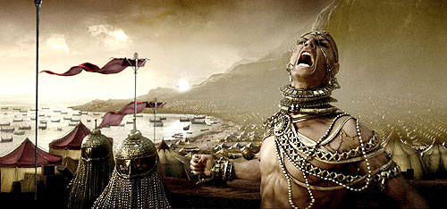
History (II)
西元前四八０年
前斯巴達國王德馬拉托斯(Demaratus) 被驅逐至Susa城
波斯國王薛西斯 (Xerxes)收留他

Slide 8
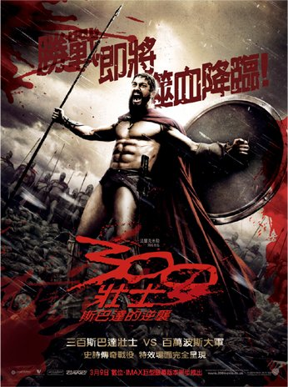
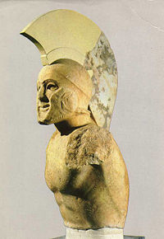
History (II)
薛西斯有意突襲希臘
德馬拉托斯決定寫信告訴 斯巴達
國王 李奧尼達斯(Leonidas)--300 壯士

Slide 9
History (II)
德馬拉托斯拿了一個木製蠟板
刮除蠟
將計劃刻在木板上
再將木板以蠟封住

Slide 10
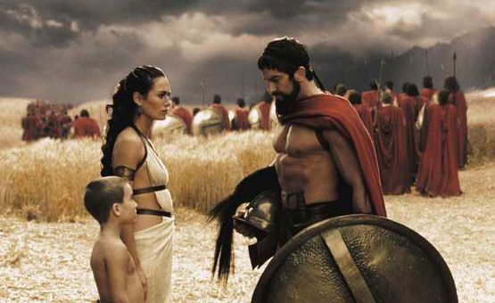
History (II)
李奧尼達斯的妻子 歌果 Gorge破解
溫泉關戰役 – 300 + 700 (底比斯人)+ 6000 (希臘軍隊)
Notes:
前480年，波斯國王薛西斯為了入侵希臘，準備了一支大軍，面對這個威脅，雅典與斯巴達不計前嫌地聯合起來對抗波斯，組成了一支由斯巴達領導的聯軍，他們原先的計畫是要在奧林帕斯山南端的一個峽谷（Vale of Tempe）阻擋波斯人，但是在得知波斯人即將繞道避開這個山谷時，希臘聯軍撤退了，附近的希臘城邦得知了聯軍即將撤出這個地區時，紛紛望風而降。為了阻止其他的城邦繼續變節，希臘人決定在溫泉關建立他們的防禦據點。溫泉關是一個易守難攻的狹窄通道，一邊是大海，另外一邊是陡峭的山壁。這個村莊附近有熱湧泉，因而得到溫泉關（Thermopylae）這個名字。斯巴達國王列奧尼達一世以其本國精兵300人及700名底比斯人和6000名希臘各其它城邦的聯軍在溫泉關抵擋數量上遠遠超過他們的波斯軍隊長達三天。列奧尼達的軍隊擋住了當時認為唯一能通往希臘的通道，使得波斯軍隊在頭兩天不得寸進，並且死傷慘重。但在第三天，一個希臘當地的居民背叛希臘陣營，帶領波斯軍隊沿著山區的小徑繞到希臘聯軍的後方，見此列奧尼達解散了希臘聯軍，留下300名斯巴達精兵與700名底比斯志願軍。列奧尼達與眾人視死如歸，堅守自己的位置，奮力頑抗，同時保護其他正在撤退中的希臘部隊，直至最後一口氣。雖然波斯軍隊最後仍成功佔領溫泉關，但卻為此付出了沉重的代價。

Slide 11
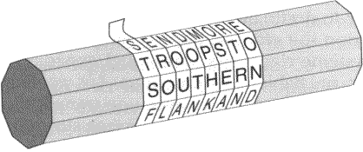
History (III)
公元前四百年
斯巴達的來山得 (Lysander) 將軍
斯巴達密碼棒 (Scytale) 的錐形木棒及一張皮條
將皮條沿著固定角度螺旋形纏繞在木棒上
得知波斯帝國的法爾納巴佐斯 (Pharnabazus)準備要攻擊他

Slide 12
蘇格蘭 vs 英格蘭
十六世紀
蘇格蘭女王 瑪麗 – 天主教
蘇格蘭國王詹姆斯五世
法國貴族瑪麗．奎斯
英格蘭女王 伊莉莎白一世 – 新教徒 (基督教)
兩個國家長期不和，各自的宗教相互對立
英國皇室承認
如果伊莉莎白死了，王位就是瑪麗的
而後，蘇格蘭分成了兩派，瑪麗和詹姆斯
瑪麗被放逐、讓出王位流亡到英格蘭

Slide 13
History (V)
蘇格蘭瑪麗女王
暗殺英格蘭的伊莉莎白女王
將秘密信件密封在酒桶中空的塞子中，再傳給同謀者
後來被同謀者出賣，信件密碼被破解
將機密訊息寫在絲綢上面
再將絲綢揉成小圓球，並且以蠟將小圓球封起來
命令傳令兵將小圓球吞入肚中

Slide 14
History (VI)
達文西密碼 (The Davinci Code)
羅浮宮館長雅克索尼埃 (Jacques Sauniere)
利用隱形墨水在地上及蒙娜麗莎的微笑、岩窟中的聖母後面，留下訊息
蘇菲納佛 (Sophie Neveu) 和羅伯蘭登 (Robert Lagdon)
利用紅外線、紫外線燈光照射，在黑的環境下才會顯現
牛奶、橘子汁、醋、尿等
含有豐富的碳元素
液體乾燥後再利用火加熱，就會使得液體炭化

Slide 15
History (VI)
“O, Draconian Devil”（啊！嚴峻的魔鬼）
→“Leonardo da Vinci” （李奧納多．達文西）
“Oh, Lame Saint”（啊！跛足的聖人）
→“The Mona Lisa” （蒙那麗莎）

Slide 16
http://www.youtube.com/watch?v=RRXt6bOXNPo
http://www.youtube.com/watch?v=Kvdv6l2sKGs&feature=relmfu

Slide 17
911恐怖攻擊事件
奧薩瑪．賓拉登張貼隱藏了恐怖攻擊目標的照片、地圖及指令在聊天室、色情佈告欄及其他的網站上。
􀂾蓋達組織的間諜將加密過的訊息，隱藏在拍賣網站的影像內。

Slide 18
影片隱藏
德國傳媒報道，當地警方從1名懷疑恐怖份子身上檢獲記憶卡，裡面存放的影片隱藏蓋達組織的襲擊陰謀，包括騎劫郵輪和發動類似2008年印度孟買的連環襲擊案。
德國警方去年5月拘捕一名22歲奧地利疑犯，在他身上檢獲的記憶卡，內有影片，經過專家破解後發現逾百份檔案，包括訓練手冊和襲擊計劃，當中提到騎劫郵輪，襲擊者將強迫乘客穿上橙色連衣褲，就像美軍關塔那摩基地囚犯所穿的囚衣，並拍下殺害他們的經過。

Slide 19
History (VII)
與資訊隱藏技術相輔相成的方式─密碼技術
先選出一些無意義的文字
接著選出偶數位置的文字出來
再從選出來的字中取出偶數字元組成一個句子

Slide 20
History (VII)
原始字串：Parmesiel Oshurmi Delmuson Thafloin Peano Charustrea Melany Lyamunto
抽出的文字：OshurmiThafloinCharustreaLyamunto
取出偶數字元：sumTaliCauteLauto
隱藏的訊息(拉丁訊息)：Sum tali cautela ut

Slide 21
History (VIII)
字元打亂
原始字串
An Apple a Day Keeps the Doctor Away
奇偶字元分別抽出，得到
奇數字串：AApeDyepteotrwy
偶數字串：nplaaKeshDcoAa

Slide 22
History (VIII)
二個字串合併形成新的字串 AApeDyepteotrwynplaaKeshDcoAa
當要取回原來的字串時，只需將後半段字串插入前半段字串中間即可，如下所示：
A A p e D y e p t e o t r w y
n p l a a K e s h D c o A a

Slide 23
Chapter 1
Why Information Hiding

Slide 24
Information Hiding
Information
illegal
Internet
Sender
Receiver
Notes:
In this slide, we will describe what is information hiding.
Here is a sender and a receiver.
They want to shall some secret information.
The sender transmits the secret information to the receiver through Internet.
However, here is a illegal person who is watching the Internet and try to stole the information
If the secret information is encrypted by Cryptal system, then the illegal person will notice that.
He will try to attack the chipertext.
In this situation, even the receiver can not get the correct information.

Slide 25
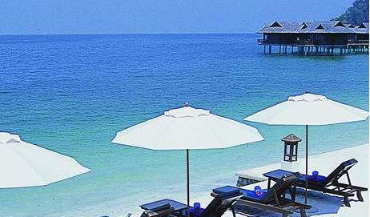
Information Hiding
Information
illegal
Internet
Sender
Information
Receiver
Notes:
One way to solve this problem is to embed the information in a cover image to generate the stego image.
After hiding, the sender sends the stego image to the receiver through Internet.
When the receiver got the stego image, he can extract the information from the received image.
Because the stgeo image is similar to the original one that will not arouse the illegal person’s suspicion.
This approach is called information hiding or steganography.

Slide 26
Information Hiding
隱私權及智慧財產權侵犯
著作物加複製、歪曲、偽造、割裂或篡改
資料竊取、監聽與偷窺
機密資訊嵌入媒介 (Media) ，如圖像、聲音、影片、文字、執行檔等

Slide 27
Information Hiding
1999年，Petitcolas 等教授針對資訊隱藏技術做了初步的分類

Slide 28
Information Hiding
隱密通道 (Covert Channels)：
讓管理者無法察覺的隱密通道
不法第三者可以利用隱密通道竊取到企業內資料
木馬程式(Trojan Horse)或Cookie
匿名 (Anonymity)：
傳送端或接收端，隱藏彼此的相關訊息
其他人無法追蹤到來源
保護個人資料在網路通訊時不會被截取
發送匿名電子郵件

Slide 29
Information Hiding
隱藏學 (Steganography)：
將機密訊息藏到媒體(Cover Media)中，以產生隱蔽媒體 (Stego-Media)
隱蔽媒體在傳輸過程中，不會引起其他人的懷疑
著作權標記 (Copyright Marking)：
宣告所有權或檢查媒體是否有被竄改
在媒體中加入代表版權的資訊
數位浮水印技術及指紋辨識等

Slide 30
Information Hiding

Slide 31
Information Hiding
隱藏學，或稱隱匿法，
約翰尼斯．特里特米烏斯 (Johannes Trithemius，西元1462-西元1516年)
西元1508年
Steganography ➔ steganos 與 graphein
Steganos：遮蔽、隱藏 (Covered)
Graphein：寫入 (to write)
「遮蔽所寫的文字」

Slide 32
Information Hiding

Slide 33
Information Hiding
隱藏學分為
語言隱藏術 (Linguistic Steganography)
技術隱藏術(Technical Steganography)
語言隱藏術：將機密資訊巧妙的放置在一般的文章內
離合詩(Acrostic)技巧
每一行的首字母、尾字母或其他特定處的字母能夠組合成一個詞或一句話的詩體
薄伽丘(Giovanni Boccaccio, 西元1313 - 西元1375)
寫的 Amorosa Visione
三首長達1500字的十四行詩
分別以這1500個字為首字母，依續寫出其他的詩

Slide 34
某年大學聯招作文考題【如何開創幸福人生】--某生作文內容如下： 我們國父 孫中山先生曾經說過，在這個世上要能夠佔有一席之地，必須 勤加操練自己特有的專長，對於社會上前輩給予的機會以及許多可以利用的資 源，你都必須善加把握，並且以感恩的心，發揮它們極致的功效，如此方能光 宗耀祖，造福鄉里，讓自己的人生更充實，更有意義。無論如何，在人生的旅 途，宗親們對你心智開啟所花費的心血，及心靈提昇所做的努力功不可沒。人 生數十年的寒暑，倘若迷迷糊糊過一生，沒有任何的目標與建設，那麼就算多 活了八十多歲又有何用呢？倒不如像一些先賢、先烈，為了我們國家民族，世 世代代的生存，拋頭顱、灑熱血，來得有意義。雖然他們肉體只短暫地存留於 社會，但是他們精神卻與天地不朽。 去不同的國家與地區歷鍊，可以增廣自己的見聞，同時也開拓了自己的眼 界，你或許會對陌生的環境而感到恐懼，或許會感受到自己的能力不足而想逃 回媽媽的懷抱。但是，人總有一天還是要長大的，總有一天要放下奶嘴，脫離 母親的懷抱，獨自面對社會上的風風雨雨。在家中你是已久霸一方，呼風喚雨 的君王，但是進入社會後，要收起不可一世的傲氣，鞏固自己人際關係，如此 方能八面玲瓏，假如你仍然是目空一切，即使你的能力有多強，總有一天還是 會完蛋。因此，在社會上要求生存，除了感恩上天賜與的能力，以及可運用資 源外，最重要的還是要有一顆謙卑的心。資源會隨著不斷使用而逐日縮減，惟 有謙卑心是與日俱增，而且是放諸四海皆準的。對於能力比我們弱的人，不要 心存鄙視，要有包容的心量來接納他們，讓每一個人都能平等，在人人互助的 情形下，社會當然會變得更為祥和，自己的一席之地也會更加穩固，不致於隨 波逐流，朝不保夕。 無論你在社會上的地位為何，時時要警惕自己，永遠有不足的地方，因此 ，不恥下問是必須具備的態度，惟有如此，才不會使許多寶貴的生活經驗以及 知識白白從我們身邊溜過。倘若你只是等在家中，等著成功從天上掉下來，那 只是痴人說夢話，永無實現的一天。你必須多方尋訪，對權高者固然親近，對 地位低者也不可予以排斥，社會大眾能盡其所能予以發揮，讓政府官員得以選 賢與能，達成社會無隔閡、無障礙空間理想，使社會充滿欣欣向榮的景象，為 後代兒孫創造真正幸福美滿的生活。

Slide 35
Information Hiding
1499年由阿杜思．曼尼修斯 (Aldus Manutius)
「尋愛綺夢 (Hypnerotomachia Poliphili)」小說
建築到動物學都有
書中三十八個章節的第一個字元串連起來
「Poliam Frater Franciscus Columna Peramavit」
英譯為「Brother Francesco Colonna passionately loves Polia」
法蘭契斯科•柯羅納 (Francesco Colonna) 深愛著寶莉拉 (Polia)
Colonna是一個修道士

Slide 36
Information Hiding
在中國也有類似的例子
遮罩進行機密通訊。
傳送端和接收端各自有一張紙
二張紙的上面挖了幾個相同位置的洞
傳送端拿出信紙，並將遮罩覆蓋上去
機密資訊寫在洞中
遮罩移開，並在其他空白的地方填入適當的字。
接收端收到信時，將遮罩覆蓋上去

Slide 37
Information Hiding
語言隱藏術的缺點
資訊藏入量較少
需要相當程度的語彙或語意素養
技術隱藏術
透過一些技巧將資訊隱藏在媒介中
將機密資訊寫到傳訊者的鞋底
刻在女生的耳環上、或飛鴿傳書等

Slide 38
Information Hiding
資訊可以被寫在任何的地方
以使用媒介考量：影像、視訊、音訊、文字、壓縮碼、執行檔等
隱藏技術影像媒介發展的隱藏技術又可以分
空間域 (Spatial Domain) 隱藏技術
頻率域(Frequency Domain) 隱藏技術

Slide 39
隱藏技術
影像媒體發展的隱藏技術又可分為六大類
取代式系統 (Substitution System)
頻率域 (Frequency Domain) 技術
展頻 (Spread Spectrum) 技術
統計方法
失真技術
隱蔽媒體產生技術

Slide 40
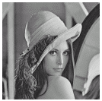
取代式系統 - LSB
5
5 | 11 | 10 | 13
20 | 31 | 41 | 51
27 | 10 | 17 | 44
37 | 85 | 14 | 35
10
11
12
20
31
40
51
27
10
17
45
37
85
15
34
Information
Stego Image
Image
Least Significant Bit (LSB)
00000101 | 00001010 | 00001011 | 00001100
00010100 | 00011111 | 00101000 | 00110011
00011011 | 00001010 | 00010001 | 00101101
00100101 | 01010101 | 00001111 | 00100010
1 | 1 | 0 | 1
0 | 1 | 1 | 1
1 | 0 | 1 | 0
1 | 1 | 0 | 1
Notes:
The most simple information hiding method is least significant bit replacement (LSB)
In LSB, the secret information is embedded in the least significant bit of each pixel in an image.
Here is an gray-scale image Lena.
Assume that we want to conceal the secret information H in the image.
Because the image is the gray-scale image, we can represent each pixel by an integer.
If the pixel value is 0 then the pixel is black. If the pixel value is 255 then the pixel is white.
So we can see that the first pixel is almost a black pixel.
Next, we represent each pixel in the binary system as show in this figure.
Then, we embed the secret information H in the figure one bit per pixel.
After hiding, we transform the modified image in the decimal system.
Finally, we have the stego image as show in this figure.
If the receiver wants to extract the information, then he represents the stego image in the binary system
and collects the least significant bit of each pixel to form a binary string.
The binary string is the secret information.
Because the LSB is not very important information for a pixel.
For example, the pixel with value 10 is almost like the pixel with value 11.
Slight modification will not influence the image quality too much.

Slide 41
Information Hiding
資訊隱藏技術主要的要求
安全性 (Security)：
擁有金鑰者之外，其他人沒辦法從偽裝影像中取出隱藏的機密資訊
不可察覺性 (Imperceptibility)：
隱蔽影像不能失真太多，偽裝影像的影像品質必需在一定水準之上
高資訊負載量 (Payload) ：
在一定的偽裝影像品質要求前提下，盡可能提高資料的隱藏量

Slide 42
Information Hiding - LSB
5
10
11
12
5
11
10
13
20
31
40
51
20
31
41
51
27
10
17
45
27
10
17
44
37
85
15
34
37
85
14
35
Image
Stego-Image
MSE =
=0.4375
PSNR (Peak Signal to Noise Ratio) =
=51.72
Payload = 1 (bit per pixel, bpp)
Notes:
General, we use two measurements to judge the performance of a information hiding scheme.
The first one is image quality of the stego image that is the similarity between the original cover image and the stego image.
If the hiding process will not cause too much distortion, then the scheme is good.
In this slide, we will show how to calculate the image quality of the stego image.
Here are the cover image and the stego image.
First we use mean square error (MSE) to calculate the difference between two images.
The equation is shown here.
Now, we compute the difference between two pixels in two image then squares the difference.
The summation of the differences is divided by the total number of the pixels.
Then we can get the average difference 0.4375.
After that, we inverse the MSE to compute the PSNR value.
In this example, the PSNR value of the stego image is 51.72.
General speaking, people can not find any different between two image while the PSNR value is higher than 25.
So 51.72 is very high PSNR value .
Another measurement is information payload, which shows how many information can be embedded in a pixel.
In LSB, each pixel can be used to hide one bit. So the payload of LSB is 1 bpp.

Slide 43
Information Hiding - LSB
00000101 | 00001011 | 00001000 | 00001111
00010110 | 00011101 | 00101001 | 00110001
00011001 | 00001010 | 00010011 | 00101110
00100101 | 01010111 | 00001100 | 00100001
PSNR = 43.27
Payload = 2 bpp
Trade-off: Image quality and Payload
Notes:
Can we hide more bits in a pixel to increase the payload.
That is no problem to hide more bits in a pixel.
For example, we embed two bits in a pixel.
We can see that the image quality of this image is 43.27 which is small than 51.72.
But the payload of this image is higher than last one.
In other words, if we increase the payload that will decrease the image quality.
That is a trade-off problem between image quality and payload.
Any other problem, we need to consider is the robustness.
If we send the image in an unstable Internet, some information will be lost.
That is a big problem for LSB hiding scheme.
Because LSB embeds the secret bits in the least significant bits that will be lost firstly.

Slide 44
Information Hiding - LSB
5
10
11
12
5
10
11
12
20
31
40
51
20
31
40
51
27
10
17
45
27
10
17
45
37
85
15
34
37
85
15
34
Stego Image
Image
Image
PSNR =
Payload =
Notes:
The most simple information hiding method is least significant bit replacement (LSB)
In LSB, the secret information is embedded in the least significant bit of each pixel in an image.
Here is an gray-scale image Lena.
Assume that we want to conceal the secret information H in the image.
Because the image is the gray-scale image, we can represent each pixel by an integer.
If the pixel value is 0 then the pixel is black. If the pixel value is 255 then the pixel is white.
So we can see that the first pixel is almost a black pixel.
Next, we represent each pixel in the binary system as show in this figure.
Then, we embed the secret information H in the figure one bit per pixel.
After hiding, we transform the modified image in the decimal system.
Finally, we have the stego image as show in this figure.
If the receiver wants to extract the information, then he represents the stego image in the binary system
and collects the least significant bit of each pixel to form a binary string.
The binary string is the secret information.
Because the LSB is not very important information for a pixel.
For example, the pixel with value 10 is almost like the pixel with value 11.
Slight modification will not influence the image quality too much.

Slide 45
import java.io.*;
import java.io.InputStream;
import java.util.Random;
import java.util.*;
public class LSB
{
public static void main(String args[]) throws IOException
{
DataInputStream in = new DataInputStream(new FileInputStream("Lena512.raw"));
int imgSize = 512;
int array [][] = new int [imgSize][imgSize];
int Stego [][] = new int [imgSize][imgSize];
double mse = 0;
for(int i=0;i<imgSize;i++)
{
for(int j=0;j<imgSize;j++)
{
array[i][j]= (int) in.readUnsignedByte();
String b=Integer.toBinaryString(array[i][j]);
int c = (int) (Math.random()*2);
b = b.substring(0,b.length() -1) + ""+ c;
// 二進制轉十進制
Stego[i][j] = Integer.parseInt(b,2);
//System.out.print(Stego[i][j]+" ");
mse += (array[i][j] - Stego[i][j]) * (array[i][j] - Stego[i][j]);
}
}
mse = mse/imgSize/imgSize;
double psnr = 10.0*(Math.log(255.0*255.0/mse)/Math.log(10.0));
System.out.print("psnr = " + psnr);
in.close();
}
}

Slide 46
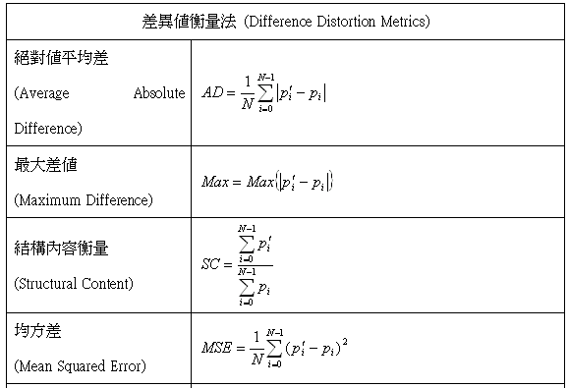
偽裝影像品質衡量表

Slide 47
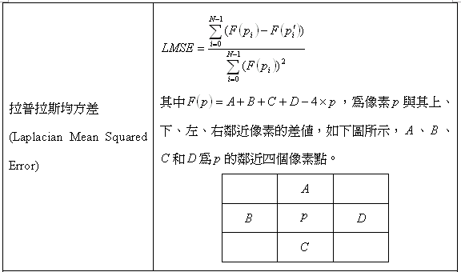
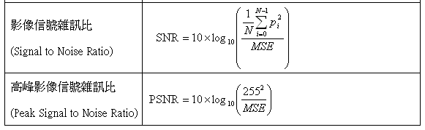

Slide 48
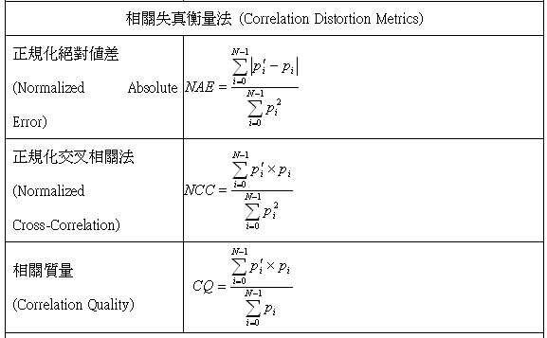

Slide 49
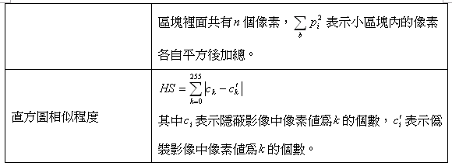
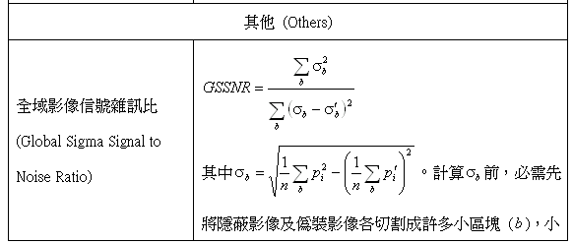

Slide 50
頻率域技術
離散傅立葉轉換 DFT

Slide 51
10 | 20 | 30 | 40
f(x)
100 | -20+20i | -20 | -20-20i
F(u)

Slide 52
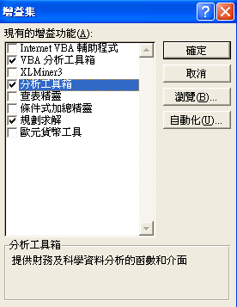
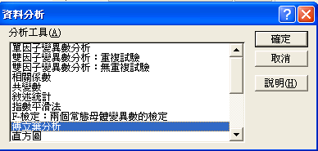

Slide 53
頻率域技術
反轉離散傅立葉函式 (Inverse Discrete Fourier Transform, IDFT)
100 | -20+20i | -20 | -20-20i
F(u)

Slide 54
二維影像的轉換

Slide 55
頻率域技術
離散餘弦轉換 DCT

Slide 56
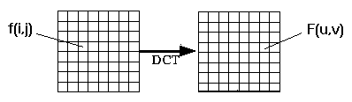
What is DCT
The discrete cosine transform (DCT)
將原訊號經過一個轉換變成另一種表示法
轉換後的表示法之能量較原始訊號來得集中
而且可以經由逆轉換(reverse transformation)回復成原始訊號

Slide 57
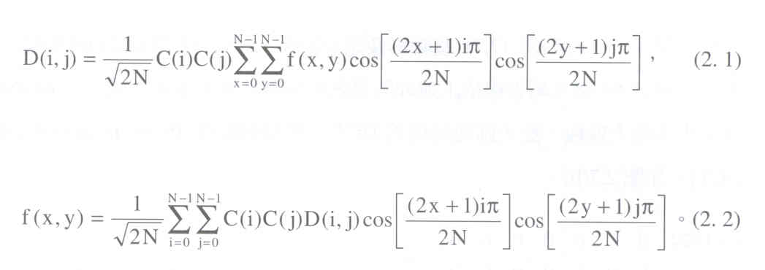
DCT正轉換和IDCT反轉換公式
空間域→頻率域(FDCT)
頻率域→空間域(IDCT)

Slide 58
0
1
0
1
f(x,y)
0
8 | 5
3 | 4
F(i,j)
0
5
1
1
= 5

Slide 59
0
1
0
1
f(x,y)
8 | 5
3 | 4
F(i,j)
5
0
0
0.5
1
1
= 0.5

Slide 60
0
1
0
1
f(x,y)
0
8 | 5
3 | 4
F(i,j)
0
5 | 0.5
1.5 | 1
1
1
= 1

Slide 61
IDCT – 2D
0
1
f(x,y)
F(i,j)
0
5 | 0.5
1.5 | 1
0
8
1
1
= 8

Slide 62
IDCT – 2D
0
1
f(x,y)
8
F(i,j)
0
5 | 0.5
1.5 | 1
0
5
1
1
= 5

Slide 63
IDCT – 2D
0
1
f(x,y)
0
8 | 5
3 | 4
F(i,j)
0
5 | 0.5
1.5 | 1
1
1

Slide 64
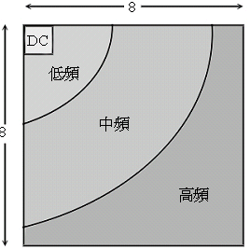
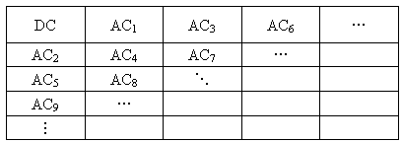

Slide 65
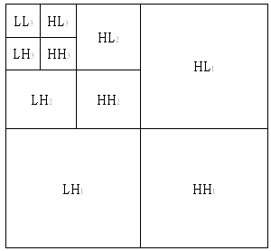

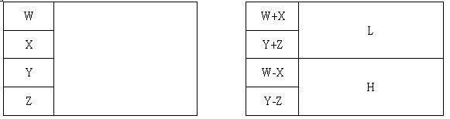
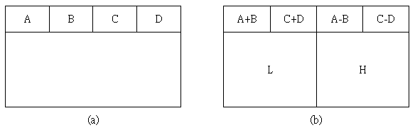
離散小波轉換DWT

Slide 66
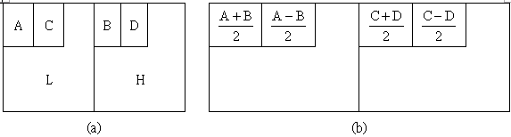
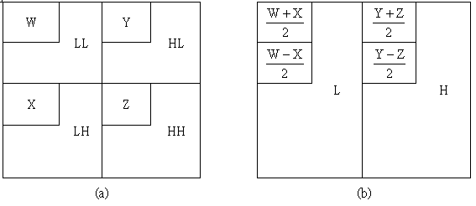

Slide 67
98 | 31 | 9 | 143 | 120 | 87 | 131 | 2
117 | 5 | 111 | 84 | 132 | 51 | 60 | 111
144 | 105 | 87 | 40 | 83 | 85 | 93 | 117
138 | 93 | 10 | 17 | 36 | 80 | 67 | 65
14 | 93 | 148 | 115 | 148 | 2 | 124 | 90
69 | 90 | 59 | 23 | 135 | 45 | 142 | 105
106 | 102 | 69 | 91 | 28 | 20 | 4 | 30
95 | 139 | 49 | 68 | 93 | 120 | 146 | 22
251 | 347 | 390 | 304 | 179 | -107 | 114 | 78
480 | 154 | 284 | 342 | 84 | 40 | -46 | -22
266 | 345 | 330 | 461 | -100 | 69 | 236 | 71
442 | 277 | 261 | 202 | -40 | -41 | -19 | 98
7 | -43 | 24 | -38 | -45 | -161 | -48 | 180
18 | 100 | 52 | 78 | -6 | 54 | 42 | -26
-52 | 181 | -30 | -33 | -58 | -3 | 56 | -3
-26 | 43 | -165 | -134 | 48 | -3 | 35 | -150
5136 | -12 | 230 | 28 | 179 | -107 | 114 | 78
-32 | -164 | 86 | -72 | 84 | 40 | -46 | -22
-36 | 68 | -422 | 144 | -100 | 69 | 236 | 71
-108 | 328 | -244 | -190 | -40 | -41 | -19 | 98
7 | -43 | 24 | -38 | -45 | -161 | -48 | 180
18 | 100 | 52 | 78 | -6 | 54 | 42 | -26
-52 | 181 | -30 | -33 | -58 | -3 | 56 | -3
-26 | 43 | -165 | -134 | 48 | -3 | 35 | -150

Slide 68
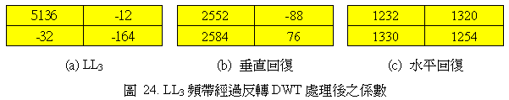

Slide 69
展頻技術
展頻技術是由展頻通訊延伸而來的
展頻通訊主要是將窄頻信號放在寬頻通訊頻道中傳送，所以窄頻信號的頻譜在寬頻頻道上看起來很像雜訊。
只有合法的收、送方才知道窄頻信號存在的地方，不法的第三者因為不曉得窄頻的位置，所以接收到的訊號就像是雜訊般的干擾訊號。

Slide 70
其他
統計方法
統計方法是利用統計技術，分析偽裝影像的統計特性，用以判斷是否有訊息藏於其中。
失真技術
失真技術與取代式系統很像，不同的是失真技術在還原階段需要原始媒體才能將藏入的資訊取出。
隱蔽媒體產生技術
採用另一種方式直接產生偽裝媒體。最有名的隱蔽媒體產生技術是以「與上下文無關的文法」(Context-Free Grammars, CFG) 定義語法結構，並且以樹狀結構方式呈現，再以機密資訊做為產生偽裝媒體的依據。

Slide 71
特洛伊
斯巴達

Slide 72
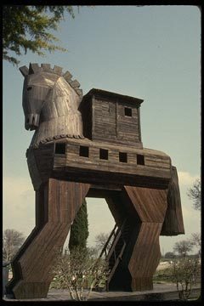
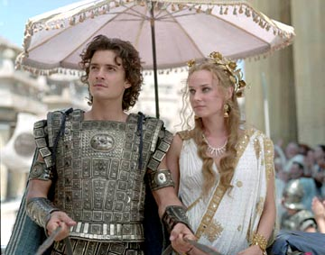
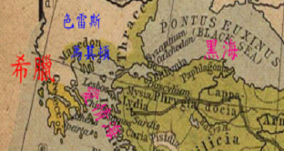
哥哥 赫克托
特洛伊城的王子 帕里斯
特洛伊
斯巴達
斯巴達皇后 海倫
斯巴達國王 米奈勞斯
哥哥 邁錫尼之王 阿伽門農
希臘第一武士 阿基里斯 ---布萊德彼特
Notes:
希臘聯軍突然撤退，並留下一隻木馬，特洛伊人將其當作戰利品帶回城內。在當天晚上，當特洛伊士兵為勝利而慶祝時，藏匿在木馬中的希臘兵悄悄打開城門，將城外的軍艦迎進，在一夜間消滅特洛伊城，城內男丁悉數被殺。

